Slide 1

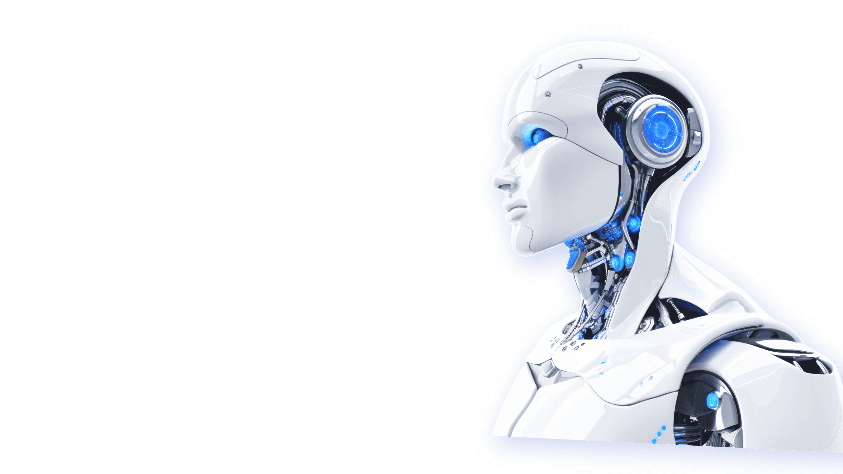

YOUR LOGO
机器学习的哲学与实践：从知识结构到系统设计
汇报人：ShareVip686
Inspiration & Creativity
Inspiration & Creativity
Inspiration & Creativity
Inspiration & Creativity
Inspiration & Creativity

Slide 2

机器必须学习吗？
01
目录
CONTENTS
学习的榜样是什么？
02
从哪里学习？
03
没有活性数据时，机器能学什么？
04
哲学核心：学习的本质是什么？
05
实践中的启示
06
哲学结论
07

Slide 3
机器必须学习吗？
01
目录
CONTENTS
学习的榜样是什么？
02
从哪里学习？
03
没有活性数据时，机器能学什么？
04
哲学核心：学习的本质是什么？
05
实践中的启示
06
哲学结论
07

Slide 4



两种学习范式
Python代码示例：QSAR模型 - 已经从历史数据学到的知识
model_path = "random_forest_champion.joblib"
先验模型 - 已经从化学空间学到的语法
prior_file = "denv_ultra_clean_model.model"
离线学习
在线学习
toml配置：强化学习持续优化
type = "dap"
sigma = 120
rate = 0.0001
哲学结论
机器不必"持续学习"，但必须基于某种已有知识
系统即使不做RL训练，仅用预训练的QSAR模型+规则也能工作——但效果会受限

Slide 5
机器必须学习吗？
01
目录
CONTENTS
学习的榜样是什么？
02
从哪里学习？
03
没有活性数据时，机器能学什么？
04
哲学核心：学习的本质是什么？
05
实践中的启示
06
哲学结论
07

Slide 6



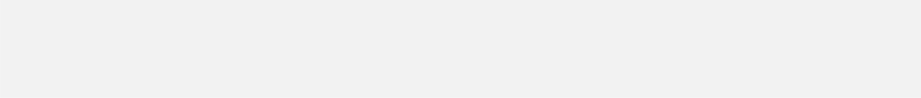





三层榜样结构
哲学核心
01
机器学习的"榜样"不是单一的，而是：
物理真理
02
QSAR模型预测的pIC50（生物活性）
分子量分布范围通常控制在150-500 Da
氢键供体≤5（具体数值：如OH、NH等≤5个）
氢键受体≤10（具体数值：如O、N等≤10个） 自然规律不可违背
人类经验
03
QED、Lipinski规则、合成可及性
前人智慧的结晶
自我约束
04
CustomAlerts的SMARTS规则
避免已知陷阱

Slide 7
机器必须学习吗？
01
目录
CONTENTS
学习的榜样是什么？
02
从哪里学习？
03
没有活性数据时，机器能学什么？
04
哲学核心：学习的本质是什么？
05
实践中的启示
06
哲学结论
07

Slide 8
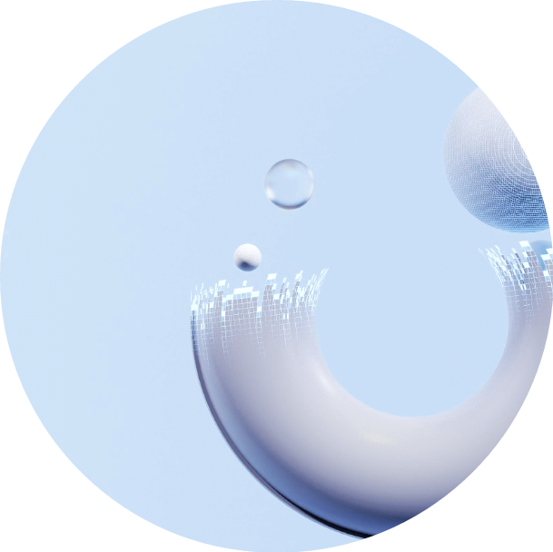
知识的三个来源
01
显式数据
tomL配置：活性数据的"影子" - QSAR模型
model_path = "random_forest_champion.joblib"
化学空间的"地图" - 先验分布
prior_file = "denv_ultra_clean_model.model"
启发式种子
smiles_file = "denv_ultra_clean.tsv"
02
隐式知识
toml配置：类药性的集体智慧
[scoring.component.Qed] # 基于FDA批准药物统计
合成化学家的经验
[scoring.component.SAScore]
03
探索产生的新知识
toml配置：多样性过滤
type = "IdenticalMurckoScaffold" # 强制探索不同骨架

Slide 9
机器必须学习吗？
01
目录
CONTENTS
学习的榜样是什么？
02
从哪里学习？
03
没有活性数据时，机器能学什么？
04
哲学核心：学习的本质是什么？
05
实践中的启示
06
哲学结论
07

Slide 10
极端情况下的系统表现
Step1
Step2
仅用规则引导的版本
学习的内容
toml配置：geometric_mean
[[stage.scoring.component]]
[stage.scoring.component.Qed] # 类药性（基于统计）
weight = 1.0
[stage.scoring.component.SlogP] # LogP优化
weight = 0.8
[stage.scoring.component.CustomAlerts] # 避免坏结构
weight = 1.0
化学空间的语法（从prior model）
统计规律（QED是基于已知药物的分布）
约束满足（Lipinski规则、分子量范围）

Slide 11
机器必须学习吗？
01
目录
CONTENTS
学习的榜样是什么？
02
从哪里学习？
03
没有活性数据时，机器能学什么？
04
哲学核心：学习的本质是什么？
05
实践中的启示
06
哲学结论
07

Slide 12



三种知识论
01
经验主义
Python代码：QSAR模型 = 从实验数据归纳
model.predict(fingerprint) → pIC50
01
02
理性主义
toml配置：药物化学规则 = 演绎推理
transform.type = "double_sigmoid"
low = 250.0 # 分子量过小难成药
high = 500.0 # 分子量过大难吸收
02
03
进化论
toml配置：通过试错进化
[learning_strategy]
type = "dap"
[diversity_filter] # 多样性产生创新
03

Slide 13
机器必须学习吗？
01
目录
CONTENTS
学习的榜样是什么？
02
从哪里学习？
03
没有活性数据时，机器能学什么？
04
哲学核心：学习的本质是什么？
05
实践中的启示
06
哲学结论
07

Slide 14

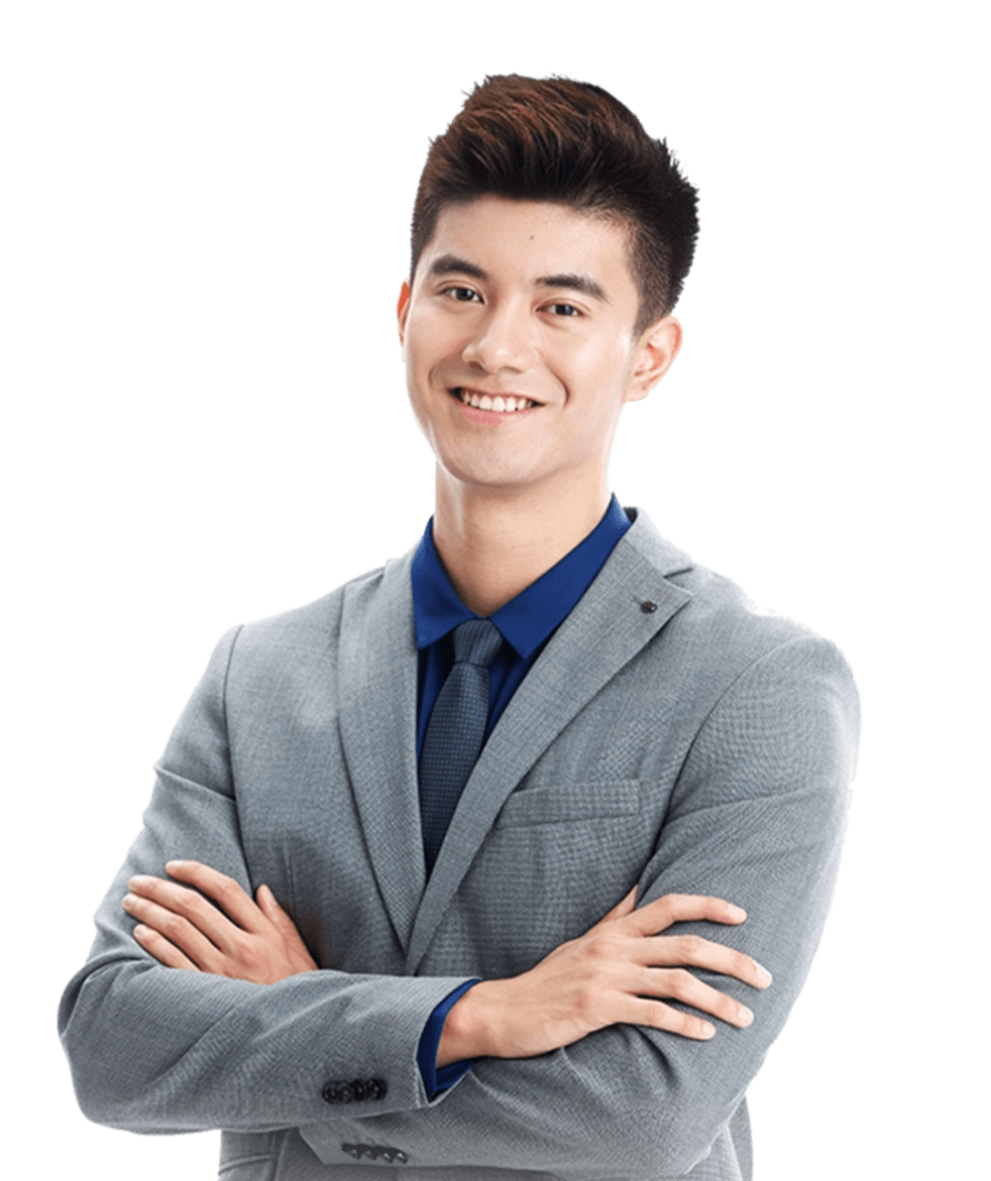
场景1：完全没有活性数据
可行策略
备选策略
toml配置：用规则驱动 + 结构多样性
[[stage.scoring.component]]
[stage.scoring.component.TanimotoDistance]
params.smiles = ["已知弱活性化合物"] # 相似性种子
[stage.scoring.component.MatchingSubstructure]
params.smarts = "药效团SMARTS" # 基于靶点结构的理性设计

Slide 15
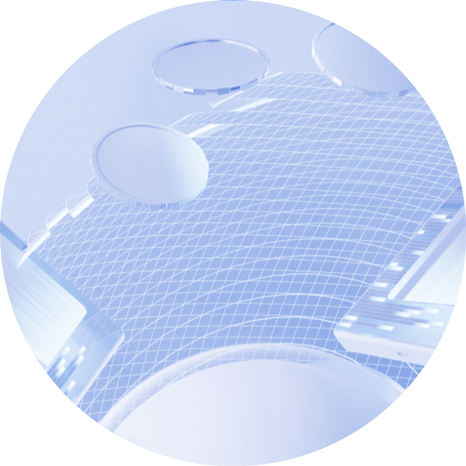
场景2：只有少量活性数据
当前最优策略
QSAR模型捕获活性趋势
例如：LogP≤5、分子量<500
氢键供体≤5、氢键受体≤10
符合类药五规则防止过拟合
多样性过滤探索新空间
01

Slide 16

场景3：活性数据充足
策略调整
toml配置：提高QSAR权重
[[stage.scoring.component.QSARScorer.endpoint]]
weight = 2.0 # 更信任数据
01

Slide 17
机器必须学习吗？
01
目录
CONTENTS
学习的榜样是什么？
02
从哪里学习？
03
没有活性数据时，机器能学什么？
04
哲学核心：学习的本质是什么？
05
实践中的启示
06
哲学结论
07

Slide 18






机器学习的三个真相
最深刻的洞察
01
机器学习本质是在人类定义的目标函数下，搜索可能性空间
geometric_mean多目标优化就是这种哲学的完美体现——没有绝对真理，只有权衡（trade-offs）
不存在"从零学习"
02
所有学习都基于先验（prior）——你的prior_file就是语言模型，QSAR模型是经验知识
榜样是多元的
03
生物活性、类药性、合成性、多样性——没有单一"正确答案"
学习≠记忆
04
RL不是记住训练集，而是学习在约束下优化的策略（exploration vs exploitation）

Slide 19







回答问题：如果不给活性数据，机器从何学习？
答案：从化学知识的层次结构中学习
01
语法层（SMILES合法性）← prior model
02
语义层（类药性规则）← QED/Lipinski
03
语用层（靶点活性）← QSAR model ← 唯一需要实验数据的部分
04
删除第3层，系统仍能生成"看起来像药物"的分子——这就是无监督学习的力量！🎯
05

Slide 20
YOUR LOGO
谢谢观看
汇报人：ShareVip686
Inspiration & Creativity
Inspiration & Creativity
Inspiration & Creativity
Inspiration & Creativity
Inspiration & Creativity

